Slide 1
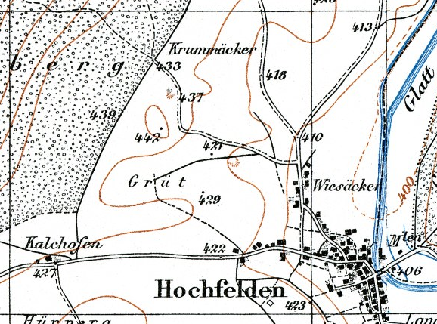
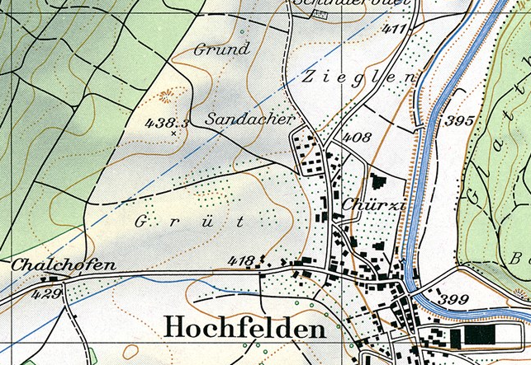
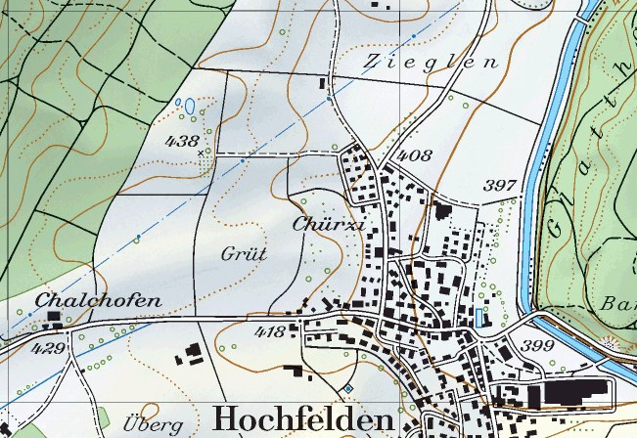
Eigene Arealstatistik einer Gemeinde erstellen:
mögliches Vorgehen basierend auf
«Swisstopo Zeitreise»
http://www.swisstopo.admin.ch/internet/swisstopo/de/home/175/timetravel.html

Slide 2
Mit «Swisstopo Zeitreise» werden alte und aktuelle Ausschnitte von Landeskarten bequem zugänglich – allerdings nur relative kleine Ausschnitte (siehe dazu auch übernächste Folie)-

Slide 3
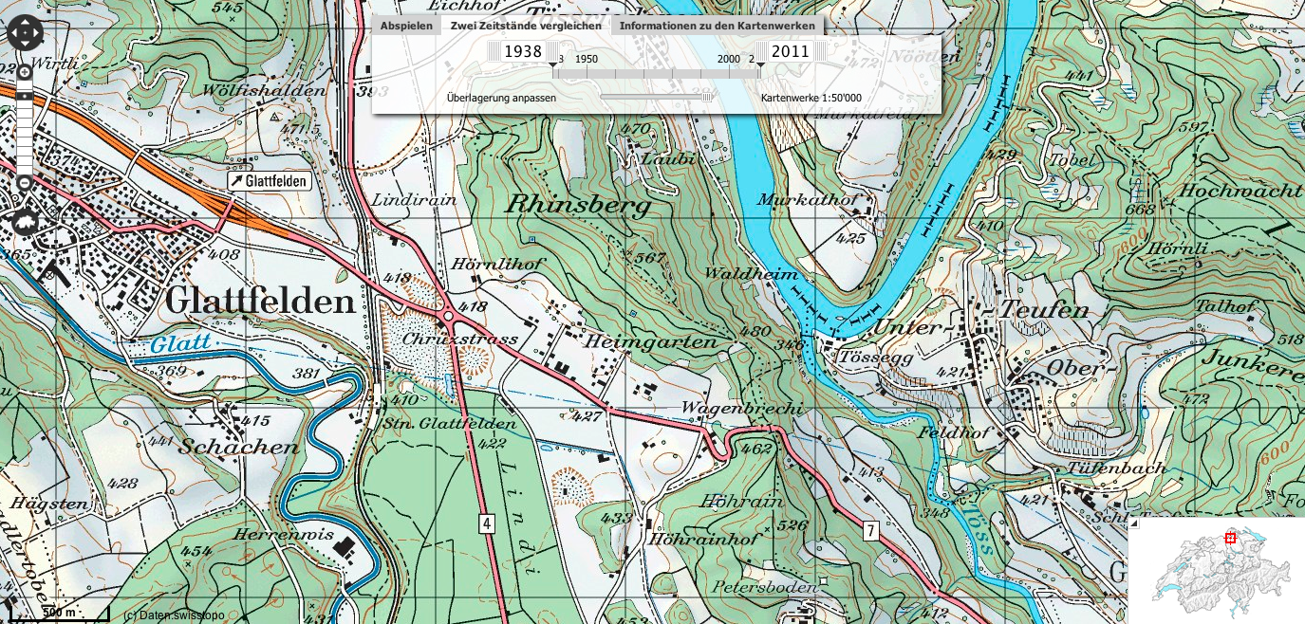
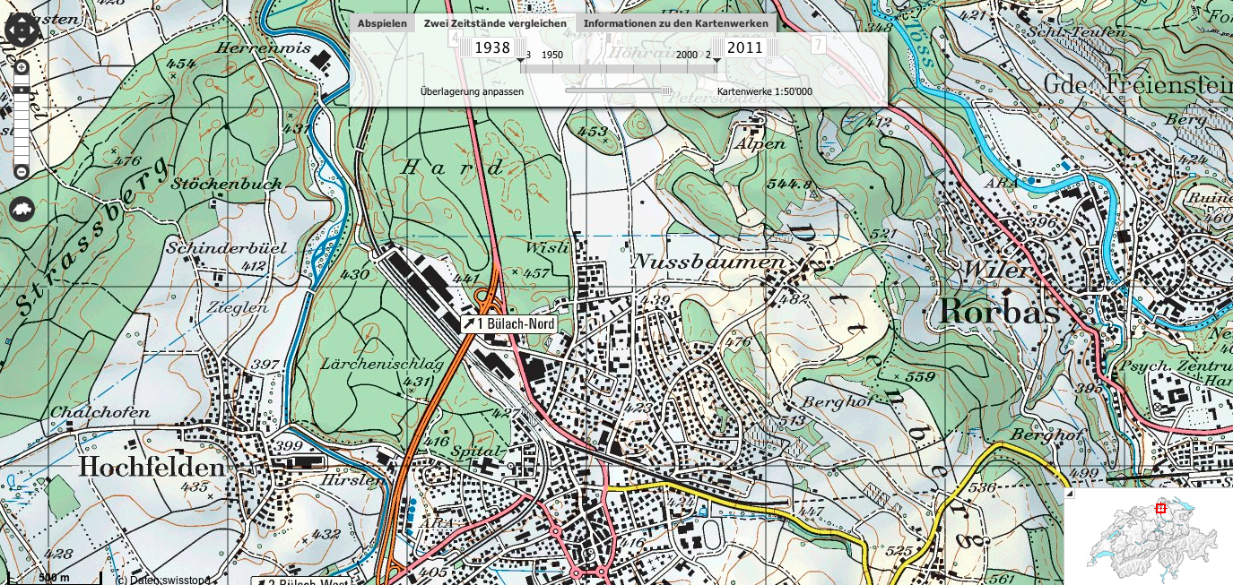
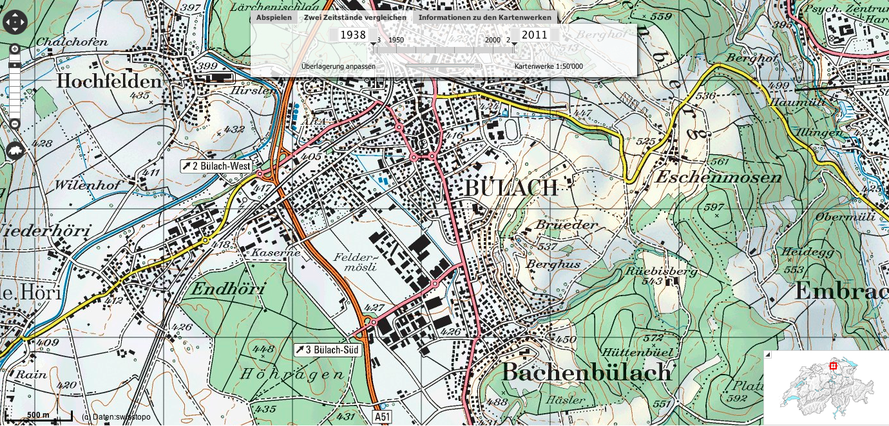
Welcher Massstab ist geeignet?
Gemeindegrenzen sind nur bei
1:25‘000 und 1:100‘000 eingetragen!
Was gehört zu dieser Gemeinde?
Gemeindegrenzen verfolgen!
Da «Swisstopo Zeitreise» keine Downloads ermöglicht, muss man sich mit Bildschirmfotos behelfen. Bei grösseren Gemeinden sind mehrere nötig, die man anschliessend zusammensetzt. Gezielte Bildschirmfotos am Mac: cmd-shift-4

Slide 4
Hier sind drei Bildschirmfotos zusammengefügt.

Slide 5
Hier wurde die
Gemeindegrenze rot eintragen.
Auf der Karte erscheint eine Gemeindegrenze als punktierte Linie, ausser es handelt sich gleichzeitig um eine Kantonsgrenze.

Slide 6
Quadratraster darüberlegen. Gut überlegen: Wie fein muss man einteilen?
In diesem Beispiel gibt es recht viele Schnittpunkte. Der Detaillierungsgrad ist eventuell zu hoch (Arbeitsaufwand vs. Genauigkeit!).
Erstellen der Arealstatistik
Zuerst wird ein quadratischer Raster über die gesamte Gemeindefläche gelegt (hier ist erst ein Teil eingetragen).

Slide 7
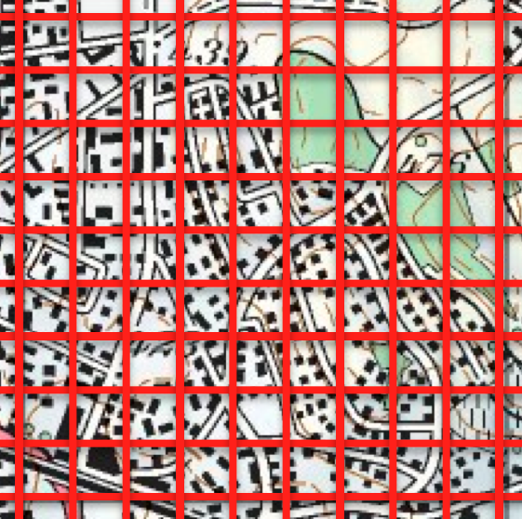
Natürlich ergeben sich in Grenzbereichen Fragen zur korrekten Zuordnung in die einzelnen Klassen. Die entsprechende Diskussion ist aber durchaus erwünscht. Sie zeigt Grenzen der erreichbaren Genauigkeit dieser Statistik auf.
Anschliessend erfolgt an jedem Schnittpunkt die Flächenklassifikation:
Siedlungsgebiet
Landwirtschaftsgebiet
Wald
Unproduktiv (hier nicht vorhanden)
Dann werden pro Klasse die Punkte ausgezählt => Statistik.

Slide 8
Die Auswertung soll für mindestens drei, möglichst unterschiedliche Situationen erstellt werden.
Arbeitsteilung mit anderen Gruppen ist wegen des erheblichen Arbeitsaufwandes zulässig. Die Auswertung der Daten und das Erstellen des Berichts erfolgt aber durch jede Gruppe einzeln.

